Slide 1
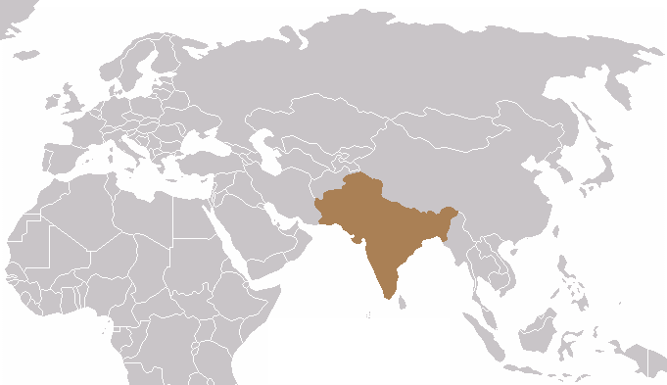
Hin 415 Hindistan bağımsızlık hareketi ve tarihi 8. Hafta SÖMÜRGE DÜZENİNİN KRİZİ II
Doç. Dr. Yalçın Kayalı
Ankara Üniversitesi
Dil ve Tarih-Coğrafya Fakültesi
Doğu Dilleri ve Edebiyatları Bölümü
Hindoloji Anabilim Dalı

Slide 2
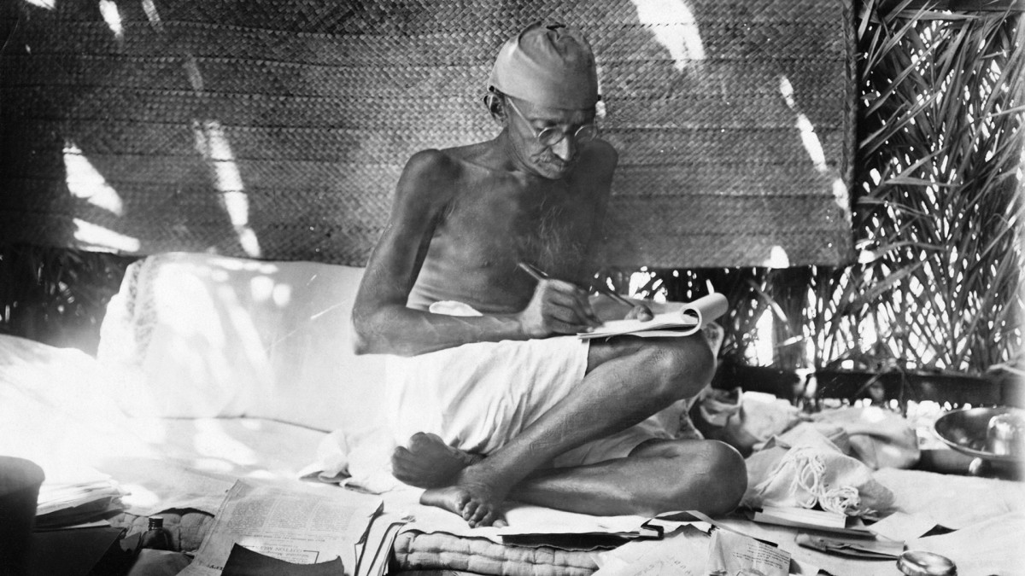

Slide 3
GANDHİ ADININ GÜCÜ: YANDAŞLAR VE MUHALİFLER
1919 itibari ile Gandhi, yeni siyasi pratiğe yanıt veren bir kitle edinmişti. Ancak yarattığı cazibe tüm Hindistan’ı birleştirememişti.
Hindistan’ın genelinde coşkusuz yığınlarla karşılasan Gandhi, Kongre’nin ancak Osmanlı Hilafeti destekçisi olan Müslümanlarla ittifak yapıldığı takdirde itaatsizlik yolunu kabul etmesini sağladı.
Gandhi memleketi Gucerat’ta başkent Ahmedabad yakınlarında kendi aşramını kurdu ve civardaki kırsal bölgede köylülerin bilinçlendirilmesine ilişkin başarılı çalışmalar yaptı.

Slide 4
Gandhi milliyetçiliği, Gucerat haricinde en çok orta Ganj vadisinde, özelliklede Bihar ve Birleşik Vilayetlerde yeşerdi. Bu bölgede Gandhi kendine sadık yardımcılar edindi; bunlar arasında Govind Ballabh Pant, Motilal Nehru ve Gandhi’nin halefi olarak seçeceği, Nehru’nun oğlu Cavaharlal vardı.
Cavaharlal Nehru, sosyalist Rusya’yı iktisadi kalkınma alanında bir model olarak görüyordu. Gandhi anayasacılığın ve kendine zarar veren şiddet eylemlerinin yarattığı çıkmaza çare olarak Hint milliyetçiliğini öne sürdü.
Gandhi, ünvanların ve şeref nişanlarının iade edilmesini, kazançlı yasal uygulamaların ve uzun süren hapis cezalarının kaldırılmasını talep ediyordu.
Bihar’dan ve Birleşik Vilayetlerden yükselen ‘’Mahatma Gandhi ki cey ‘’ haykırışı, Himalaya tepelerine, oradan da bölgenin büyük toprak sahipleri tarafından ezilen kiracılara ulaştı.

Slide 5
Binlerce köylü darşan almaya (bir yola adanmış kişinin ilahi olanın huzuruna çıkması ve onun tarafından kutsanması) ‘’mahatma’’ ya gelecekti. Köylüler Gandhi’yi; yanlışları sihirli bir biçimde doğru yapabilen ve kırsal kesimdeki sömürgeci iktidar ilişkilerini dönüştürebilecek biri olarak gördü. Hatta Gandhi’nin lütfuyla ağaçların ve kuyuların canlandığı söylendi.
Gandhi, ıstıraplara son verebilen biri olarak görülerek, Hindu tanrılarının panteonuna dahil edildi.
Şubat 1922’de Gorakhpur’daki Chauri Chaura’da bir köylü çetesi, 22 Hintli polisi yerel karakola kapatması ve binayı ateşe vermesi ile Gandhi itaatsizlik hareketine son vermiştir.
İngilizlerden destek alan prensler ise devletlerini milliyetçilikten uzak tutmaya çalışıyor ve sık ormanlarla örtülü iç kesimlere, demiryolu veya gazeteler nüfuz edemiyordu.

Slide 6
Gandhi’ye en uzak duran kişiler, Kalküta, Bombay ve Madras’ın eğitimli seçkinleriydi.
Bengal Kongresinin başı olan C. R. Das itaatsizlik programına engel olamayacağını anlayınca, son dakikada, Kongrenin Eylül 1920’deki özel oturumda Gandhi’ye katılmıştır. En önemlisi de Gokhale ile birlikteyken siyasi becerileri keskinleşen ve anayasal düzene gönülden bağlı olan M. A. Cinnah, dini simgelerle dolu sonu belirsiz bir kitle hareketine katılmak yerine, Kongreden istifa ederek Müslüman Birliği’ne katıldı.
Pencap ve Madras’ta, yerel koşullardan kaynaklanan kast ve sınıf karşıtlıkları 1920’ler boyunca Gandhi’ye verilen desteğin sınırlı kalmasına yol açtı.
Kongrenin esas destekçileri, şehirli tüccarlar ve meslek sahipleriydi. Bu kesimin Kongredeki üstünlüğü kırsal nüfusu Birlikçi Parti’yi kurmaya sevk etti. Pencaplılar iyileştirilmiş siyasi sisteme katıldılar ve Birlikçileri 1940 ortalarına kadar iktidar da tuttular.

Slide 7
Türkiye’nin yenilmesiyle ve 1920’de yapılan cezai nitelikteki Sevr Antlaşmasıyla Hindistan’daki Müslümanlar Osmanlı sultanının hürriyetinden endişe etmeye başladı. Çünkü sultanın halifelik konumu, dünyanın her yanındaki Müslümanlar için nizamın ve inancın devamı simgesindeydi.
İngilizlerin Türkiye’ye uygulanan ağır müeyyidelerine verdiği destek geniş bir Müslüman kesimini, İngilizlerin Türkiye’ye tavrının kınanması gerektiğini düşünen Gandhi’ye yaklaştırdı.
Hindistan’ın geleceğine ilişkin görüşlerini şekillediren Cemiyet-i Ulema-yı Hind’in yaklaşımı en az Gandhi’ninki kadar ütopyacıydı.
Cemiyet’in öngördüğü Hindistan’da Hindular ve Müslümanlar kendi kendi kanunlarına, mahkemelerine ve eğitim sistemine sahip olacaktı.

Slide 8
Kongre-Hilafet ittifakı 1947’den sonra Hint milliyetçileri tarafından, birleşik, bağımsız bir Hindistan’ın umut edildiği ama bu dönemecin alınamadığı dostça bir dönem olarak ve bir çeşit nostaljik düş gibi hatırlandı.
Hilafet bayrağındaki Müslüman hilali, Hindularca Saptarişi olarak bilinen kutsal takımyıldız ve İngiliz bayrağı ile toplumsal farklılığı görünür kılıyordu.
Atatürk’ün Türkiye’de kurduğu yeni laik yönetim 1924’te hilafeti kaldırdı. Hindu ve Müslüman liderler, ayırt edici dinsel simgeleri kullanarak taraflarını harekete geçirme yolunu seçtiler. Sonuç, isyanların ve karşılıklı suçlamaların arttığı bir dönem oldu.

Slide 9
İTAATSİZLİK YOLU
Gandhi’nin itaatsizlik politikası, İngilizlerin önüne zorlu bir ikilem çıkardı. Milliyetçilerle baş etmek için hep daha yeni ve etkili stratejiler üretmişlerdi.
Anavatandaki muhafazakarlar ve Hindistan’daki ordu kuvvet kullanmaktan yanaydı. Hindistan hükümeti Hindistan halkı ile çatışmaya yol açacak bir siyaset gütmekten kaçıyordu.
Britanya Hindistanı çoğu İngiliz açısından önemliydi, çünkü 1920’ler itibariyle Hindistan pazarı İngiliz ihracatı için vazgeçilmez bir alan olma yolundaydı. Genel olarak birkaç Hıristiyan liberal dışında İngilizler Gandhi’ye güvenmiyordu.
Churchill’in 1931’de Gandhi hakkında alaycı bir ifadeyle yaptığı ‘’yarı çıplak fakir’’ nitelemesi, çoğu İngiliz’in görüşünü yansıtıyordu.

Slide 10
Gandhi kampanyasını yürütürken, Chauri Chaura’daki ölüm olaylarına kadar rahat bırakıldı. Ardından Hintliler itaatsizlik politikasına sırt çevirince ve Gandhi’nin kendisi de bu siyaseti terk edince, İngilizler onu tutuklamanın zamanı geldiğine karar verdiler.
Chauri Chaura olayından sonra Gandhinin İngiliz yönetiminin dostu olmasa bile şiddetten sakınma ilkesine bağlı olduğundan emin oldular. Kongre ancak aşırı provakasyon durumunda şiddete göz kırptı.
Gandhi’nin 1922’de isyana teşvikten yargılanması gidişatı belirledi.
Gandhi, 1919’da meydana gelen olayların kendisini nasıl ‘’hükümete başkaldırıyı vaaz etme’’ noktasına getirdiğini anlattıktan sonra, kendisine verilecek en ağır cezayı memnuniyetle kabul edeceğini söyledi.
Gandhi mahkemeyi siyasi tarzının merkezi unsurlarını en çarpıcı biçimde göstermenin aracı olarak kullandı. Bir zamanlar benimsediği sömürgecilikle bağdaşmayan İngiliz ‘’adalet’’ anlayışını reddetti.

Slide 11
Kongrenin 1920 ve 1930’lardaki eylemleri hem yoğunluk hem de odak bakımından iniş çıkışlar göstermiştir. Bu yıllarda da Gandhi siyasetten çekildi ve kendini ‘yapıcı iş’ olarak adlandırdığı ip eğirmenin desteklenmesine ve dokunulmazların durumunun iyileştirilmesine adadı.
1922’den sonra aktif itaatsizliğin yerini bir durgunluk dönemine bırakmasıyla aralarında C. R. Das ve Motilal Nehru’nun da bulunduğu önemli Kongre siyasetçileri yeniden bir karışıklık ortamına girmekten çekinerek Svarac Partisi’ni kurdular ve yasama organlarını içeriden ‘’baltalamak’’ amacıyla seçimlere katıldılar.
Gandhi yandaşı milliyetçilerin gözünde Kadi’nin önemi svadeşi üretiminin ve el emeği zanaat ürünlerinin değerinin çok ötesine geçmişti.

Slide 12
Bu basit kaba dokunmuş genelde beyaz renkte olan din, kast, sınıf ve bölge ayrımlarını ortadan kaldıran giysi Hint ulusuna aidiyetin sembolü haline geldi.
Kadi ayrıca Hint kadınlarına da yeni kapılar açtı. Daha önce kadınlara Hindistan’ın maneviyatının bekçileri olarak tanımlayan milliyetçi söyleme karşılık kadi dokuyan ve giyen kadınlar yeni bir ulusun kuruluşuna aktif olarak katıldılar. Ancak pek çok seçkin kadın konumlarının simgesi olarak parlak ipek sari’leri bırakıp da dullarla ve yoksullarla özdeşleşmiş olan kaba beyaz giysiyi giymeye yanaşmadı. Yine de Gandhi’ye göre kadi ‘’Hindistan’ın tüm kız ve erkek kardeşlerini aynı çatı altında topluyor, ruhlarının arındırıp yücelterek onları bugünün yoksulluğundan ve esaretinden kurtarıp özgürlüğe taşıyordu.

